Slide 1
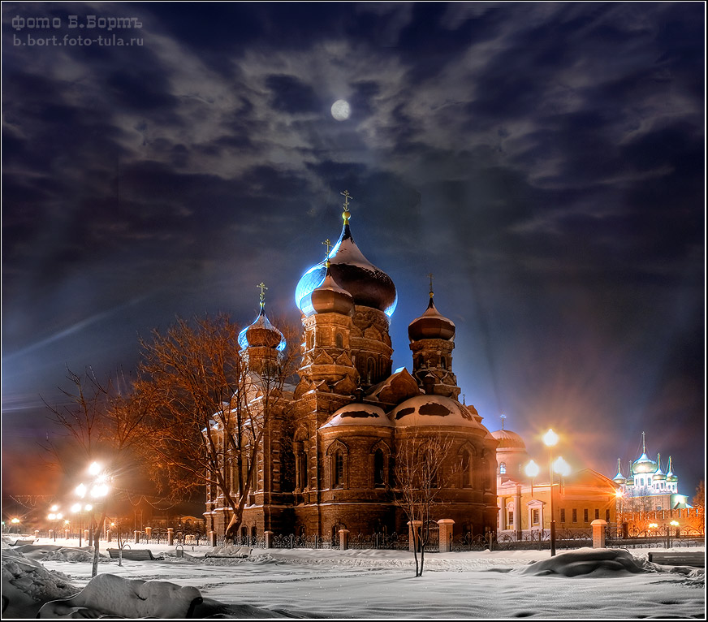
Город - Тула
Выполнила:
Студентка 4 курса гр.А1
Моисеенко Лилия

Slide 2
Общие Сведения:
Ту́ла— город в России, административный центр Тульской области. Город-герой. Путевое расстояние от центра Тулы до центра Москвы— 185км; от северной окраины Тулы (Красные ворота) до южной окраины Москвы (Южное Бутово)— 150км. Площадь территории города— 187,668 км²[2].Население города— 492 тыс. жителей (2010) (32-е место в России), города с пригородами— 570тыс.чел. Полицентрическая Тульско-Новомосковская агломерация-конурбация насчитывает 1млн.чел

Slide 3
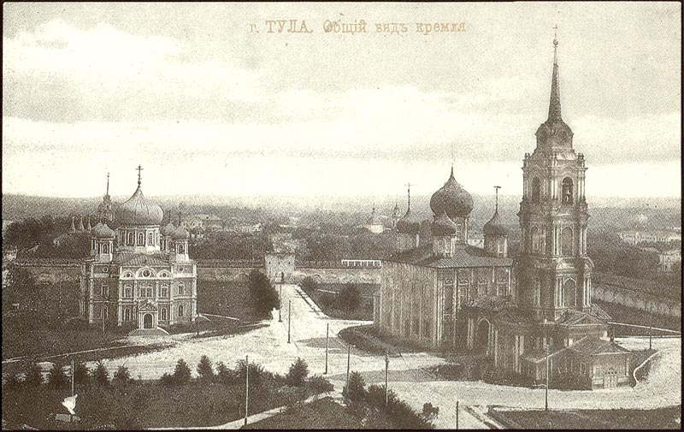
История развития города
Тула является одним из древнейших городов России, впервые упоминаемым в Никоновской летописи при описании военных действий 1146 г.

Slide 4
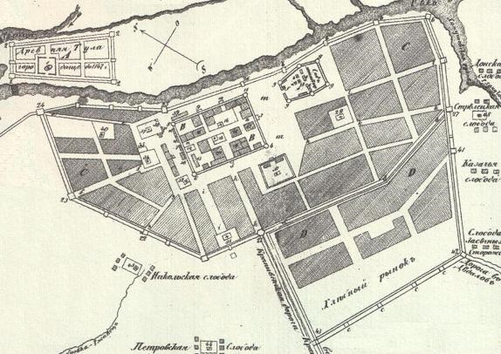
Планировка и застройка города
Считается, что начало городу положили небольшие поселения «на старом городище», находившемся возле места впадения речки Тулицы в р. Упу. В XIV в., уже после нашествия татаро-монгол, поселение стало развиваться и превратилось в центр ремесла и торговли сначала под властью рязанских князей, а со второй половины XV в. – как город в составе крепнущего Российского государства.

Slide 5
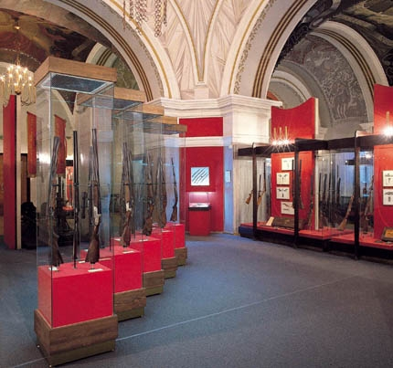
Производственная сфера
Издревле Тула славилась как город оружейников, это ремесло стало основополагающим в городе и наложило свой особый отпечаток на облик города и его характер, предопределив будущее Тулы на много лет вперед. Уже более четырех веков Тулу знаю не только в России, но и во всем мире, как столицу оружейных ремесел и металлообработки.

Slide 6
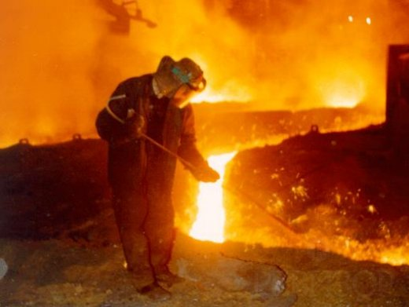
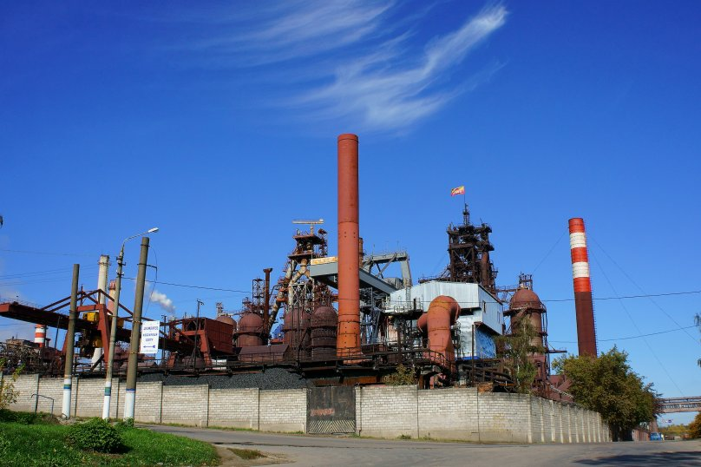
В структуре промышленности Тулы главное место занимают металлургия, металлообработка и машиностроение, а также пищевая промышленность. Отличительной чертой городской промышленности является присутствие значительного числа предприятий оборонного комплекса (Тульское КБП, «Сплав», НИИ «Стрела»)

Slide 7
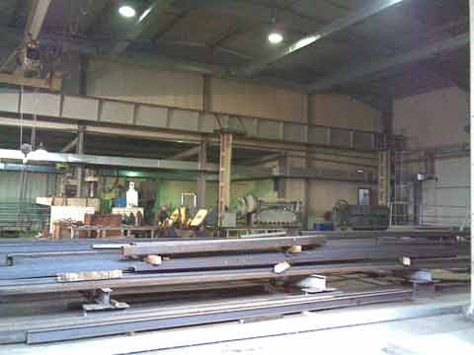
Промышленное производство
Металлургическая отрасль промышленности Тулы составляет 57,5% от общей доли промышленности города

Slide 8
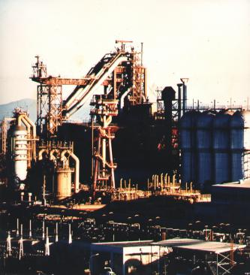
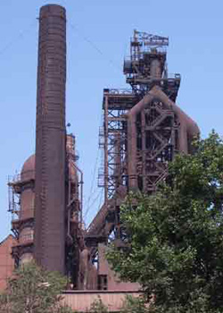
ОАО «Тулачермет»
•ОАО «Косогорский металлургический завод»

Slide 9
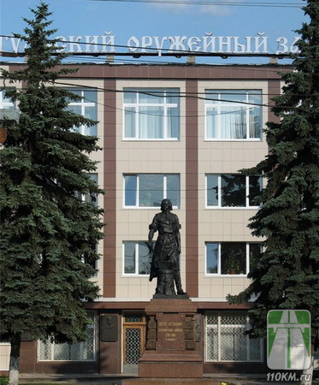
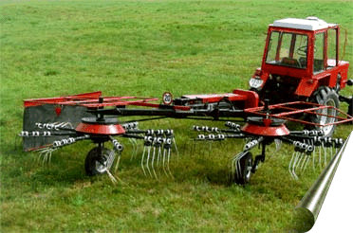
ОАО «Тульский оружейный завод»
ОАО «Тульский комбайновый завод»

Slide 10
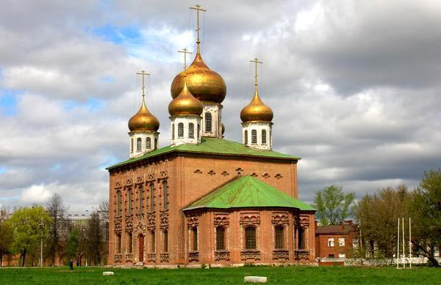
Непроизводственная сфера
Тульский кремль
Более пяти веков существует Тульский кремль. Построенный в начале XVI века, он длительное время предоставлял надежную защиту от набегов кочевников. Кремль имеет 9 башен, четыре из них с воротами: Спасская, Одоевская, Никитская, Ивановская, Башня Ивановских ворот, На погребу, Водяных ворот, Наугольная и Пятницкая.

Slide 11
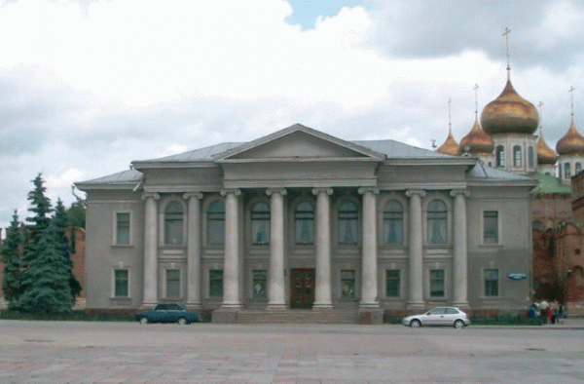
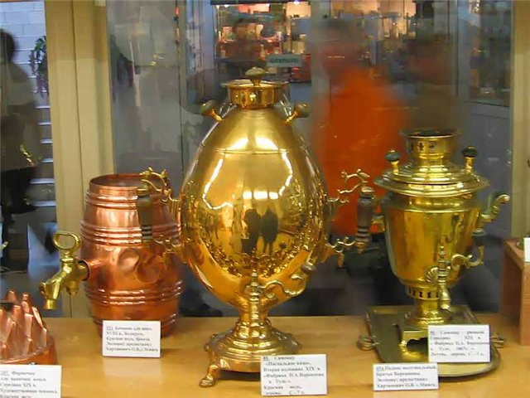
Музей «Тульские самовары»
Музей был открыт в 1990 году в двухэтажном здании, построенном в 1910—1911 годах архитектором В.Н.Сироткиным на Менделеевской улице вблизи стен Тульского кремля. Основной для экспозиции музея стала большая коллекция образцов самоваров XVIII—XX веков, собранная за многие годы музейным объединением Тульский областной историко-архитектурный и литературный музей, филиалом которого стал и музей самоваров

Slide 12
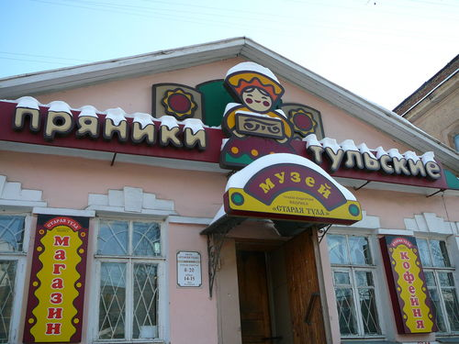
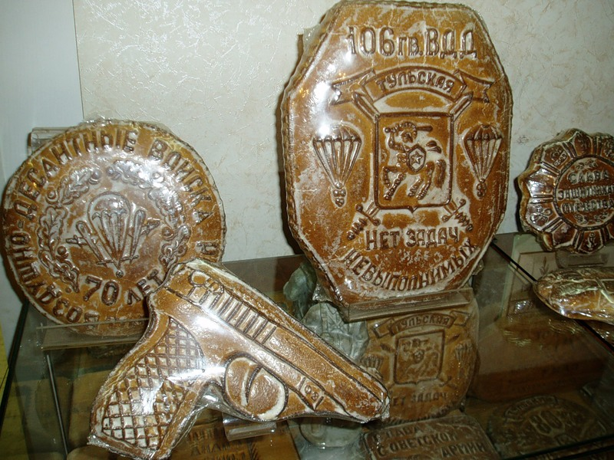
Музей «Тульский пряник»
Музей образовался в 1996 году в бывших флигелях оружейников и самоварщиков братьев Лялиных. Музейными экспонатами являются разнообразные пряничные доски различной формы, многие из которых ранее принадлежали знаменитым кондитерам Серикову и Козлову, пряничные упаковки, фотографии и предметы быта тульских пряничников, а также сами пряники, среди которых самый маленький и самый большой в России.

Slide 13
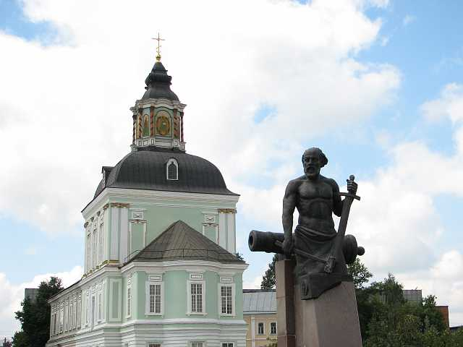
Мемориальный музей Н.И.Белобородова
Мемориальный музей Н.И.Белобородова— создателя хроматической гармоники. В музее находится его первая хроматическая гармонь, постоянно проводятся выставки, музыкальные вечера. Среди музейных экспонатов— продукция фирмы «Мелодия», информация об известных конструкторах баянов и гармоник.

Slide 14
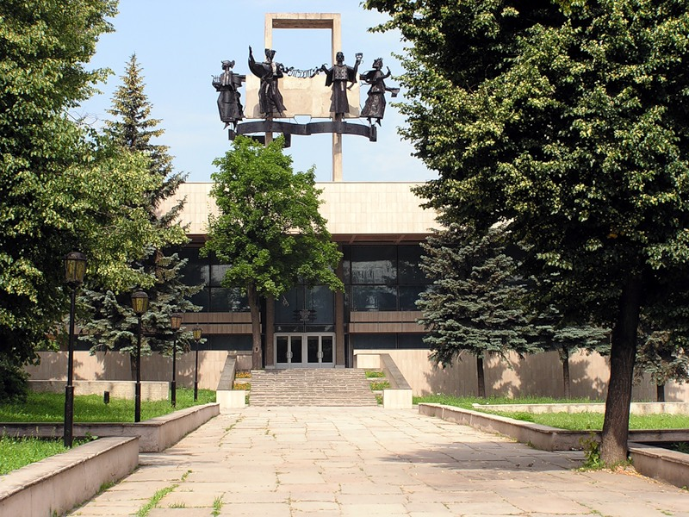
Театры
Тульский драматический театр
Один из старейших в России драматических театров был создан в 1777 году по случаю введения Тулы в ранг губернского центра. А год спустя его посетила императрица Екатерина II.

Slide 15
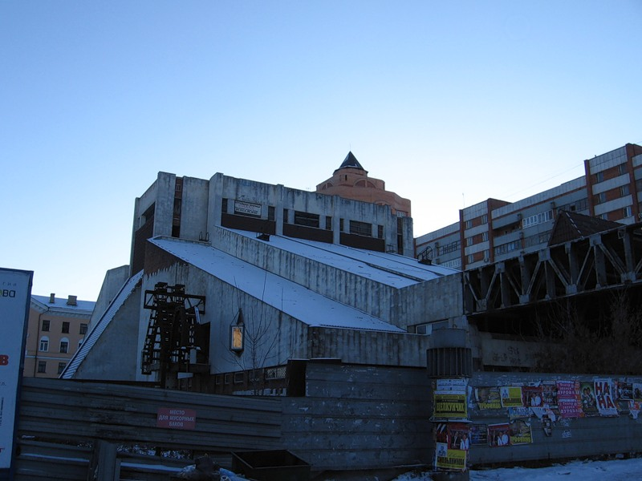
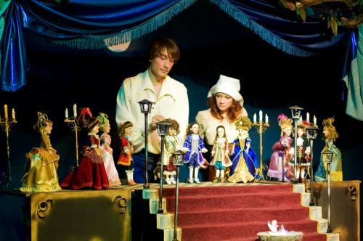
Тульский государственный театр кукол
Театр основан в 1937 году. Театр кукол является неоднократным дипломантом и лауреатом российских и международных фестивалей.

Slide 16
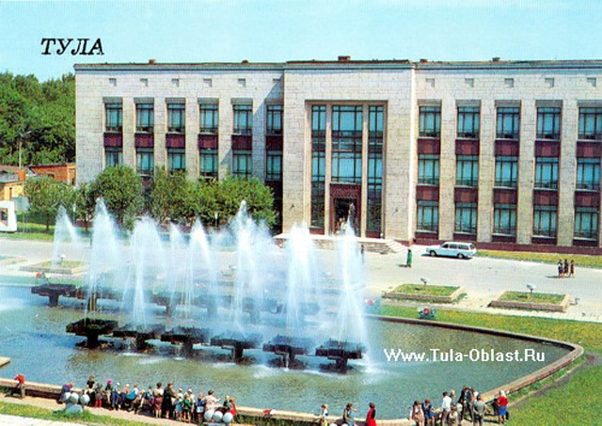
Тульский областной художественный музей
Один из крупных областных музеев России. В коллекции древнерусского искусства— иконы XVI—XX веков, металлопластика, шитье и другие виды прикладного искусства. Большую художественную значимость представляют произведения выдающихся мастеров Италии, Голландии, Франции, Германии.

Slide 17
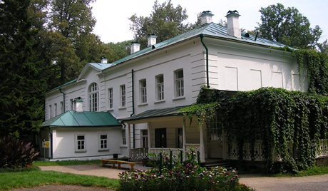
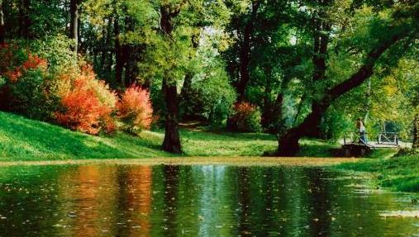
Дом-музей Л.Н.Толстого Ясная Поляна
Уникальный центр исторической и культурной жизни России, связанный с именем крупнейшего писателя и мыслителя XIX—XX веков.

Slide 18
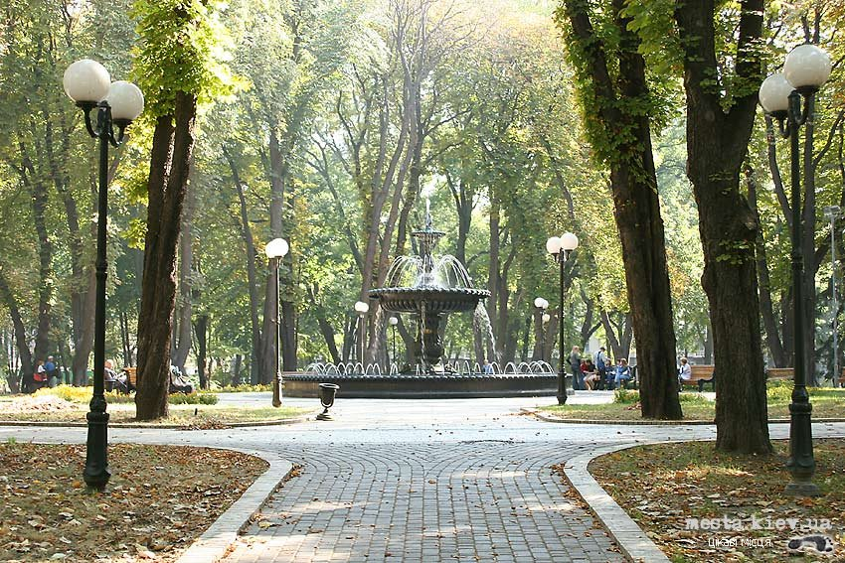
Парк культуры и отдыха Пролетарского района
Парк культуры и отдыха Пролетарского района— парк Тулы, имеет статус памятника природы местного значения. Площадь парка 34,1 га. На территории парка расположена база проката лыж, игровой зал настольного тенниса, детская игровая площадка. Зелёный массив парка— это «лёгкие» Пролетарского района.

Slide 19
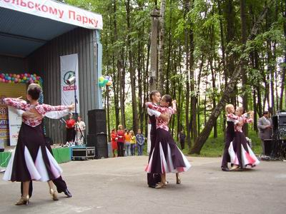
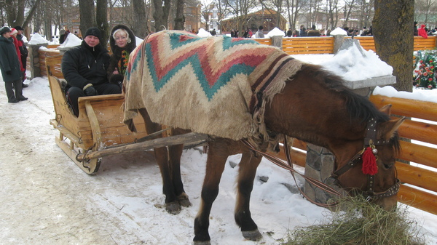
Комсомольский парк
Комсомольский парк культуры и отдыха— один из существующих на территории Тулы парков, рукотворный памятник природы, 4 июля 2009 года отметивший 102-летие со дня своего создания, памятник природы регионального значения. На сегодня его площадь составляет 26,3 гектара. «Визитной карточкой» Комсомольского парка культуры и отдыха является памятник командующему крейсера «Варяг» В.Ф.Рудневу.

Slide 20
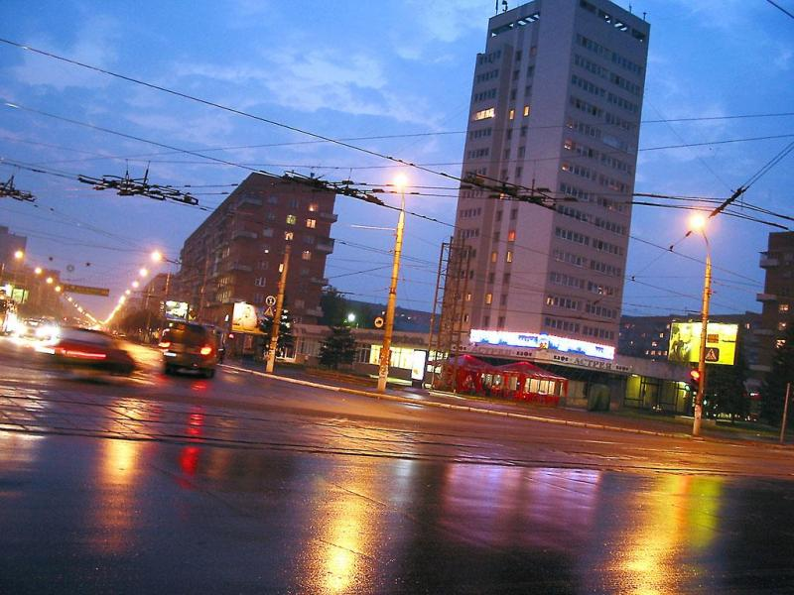
Перспективы развития
Определению приоритетов направления бюджетных средств способствует постепенный переход к программно-целевому методу финансирования.
В настоящее время на территории города реализуется 13 муниципальных целевых программ.

Slide 21
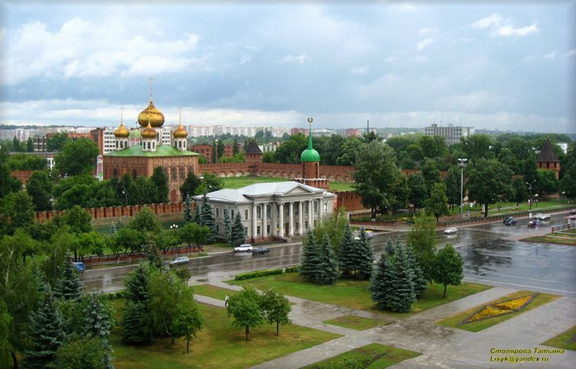
Спасибо за внимание

